Slide 1
英国
荷兰
法国南部
奥克塔尼大区，
欧洲最具吸引力的地区之一
通往波尔多
比利时
德国
通往巴黎
法国
瑞士
通往巴黎
意大利
葡萄牙
西班牙
芒德
地中海
卡奥
菲雅克
罗德兹
通往里昂
600万人口
米约
蒙托邦
尼姆
欧什
阿尔比
图卢兹
蒙彼利埃
卡斯特尔
通往马赛
每年新增
50 000+
人口
通往巴约讷
塞特-弗龙蒂尼昂
塔布
卡尔卡松
贝济耶
卢尔德
吕雄
利慕
纳博讷
拉努韦勒港口
蒙特雷若
富瓦
旺德尔港口
地中海
比利牛斯山脉
佩皮尼昂
图卢兹出发
法兰克福 1h45
蒙彼利埃出发
阿尔及尔 1h15
伦敦 1h55
马赛 1h35
通往巴塞罗那
区域级大都会
港口
铁路线
阿姆斯特丹 1h55
里昂 1h40
西班牙
高速公路
主要城市
机场
波尔多 2h10
巴黎 3h15
比利牛斯/ 边境
高铁车站
巴黎 4h15
巴塞罗那 3h20

Slide 2
奥克塔尼大区，
纵横变革之力，共筑责任未来
前瞻远见，
创新当下，未来已至
蒙彼利埃
MONTPELLIER
图卢兹
TOULOUSE
智创之城，
英才荟萃，匠心传承
践行承诺
尊重爱护地球的资源
热情包容，团结互助
不遗一人

Slide 3











奥克塔尼大区
优势产业
航空
作为全球民用航空领域的领导者， “绿色飞机“的腾飞
已近在咫尺
数字科技
赋能创新发展
农业与食品加工业
以品质立本，以创新致胜
航天
欧洲航天事业的摇篮，
奥克塔尼始终领先一步，探索太空
文创产业
让天马行空的想象照进现实
旅游产业
践行可持续旅游发展
海洋经济
乘风而起，蓝海掘金
可再生能源
打造欧洲首个正能地区
智能交通
创新驱动，绿色出行
健康产业
重塑自主，守护健康
高等教育与研究
培育时代新才，智启未来蓝图

Slide 4
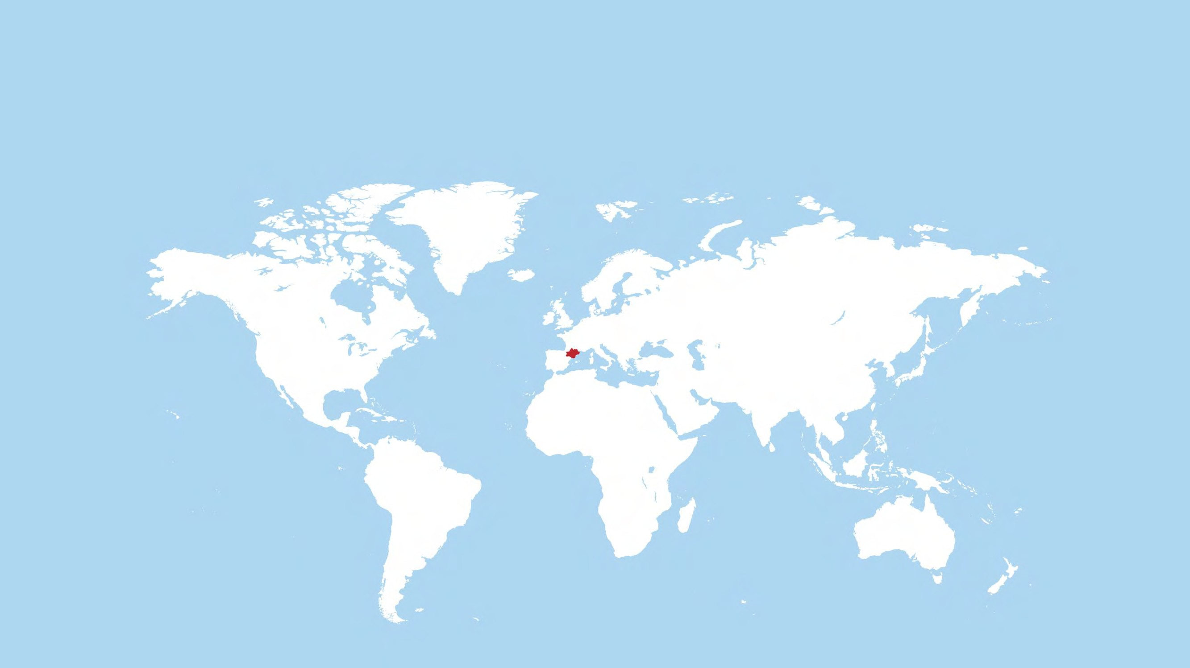

开放之区
以六个奥克塔尼大区之家，链动全球
BRUXELLES 布鲁塞尔
HAMBOURG _{汉堡}
SHANGHAI 上海
NEW-YORK 纽约
CASABLANCA 卡萨布兰卡
TOKYO 东京

Slide 5
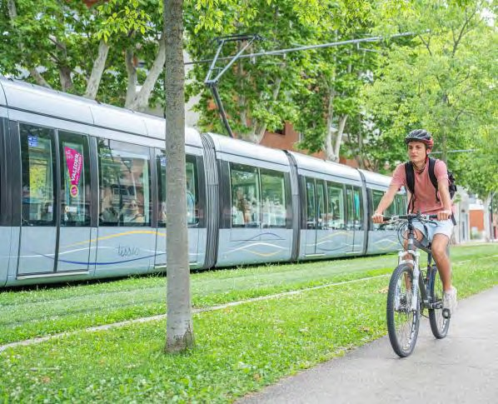







奥克塔尼大区
服务至上，乐享生活
探索
真实
相伴同行
热情
关怀他人

